Slide 1

Lập trình PHP
Phạm Thị Thùy Dương
Nguyễn Thu Trang

Slide 2

Lập trình PHP
Cú pháp PHP
Mã PHP viết vào vị trí bất kì trong trang HTML.
Một khối mã lệnh PHP được đặt giữa
<?php và ?>
Sử dụng kí tự ; để kết thúc mỗi câu lệnh

Slide 3
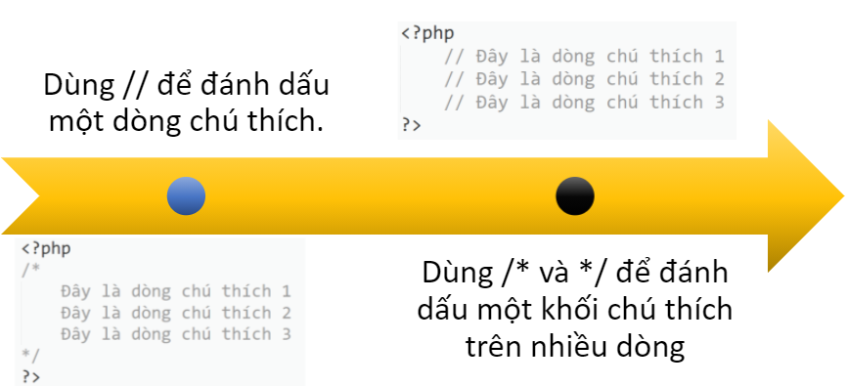
Lập trình PHP
Chú thích

Slide 4
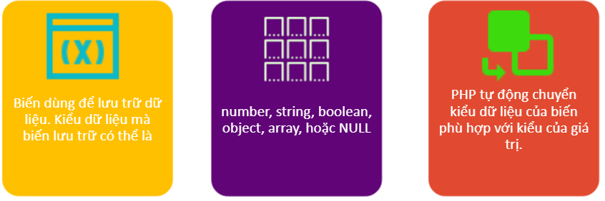
Lập trình PHP
Biến

Slide 5
Lập trình PHP
Biến
PHP không có lệnh khai báo một biến. Nó được tạo ngay thời điểm bạn chỉ định một giá trị cho nó lần đầu tiên.
Một biến bắt đầu bằng $ theo sau là tên của biến.
Tên biến phải bắt đầu bằng một chứ cái hoặc kí tự gạch dưới.
Tên biến không thể bắt đầu bằng số.
Tên biến chỉ có thế chứa các kí tự chữ, số hoặc dấu gạch dưới và có phân biệt chữ hoa và chữ thường.

Slide 6
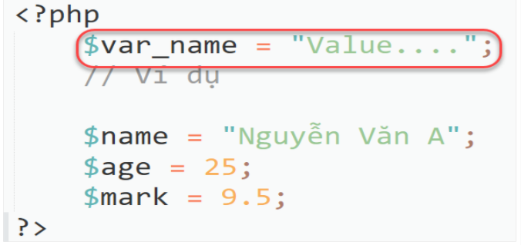
Lập trình PHP
Biến

Slide 7
Lập trình PHP
Phạm vi biến
local
global
static

Slide 8
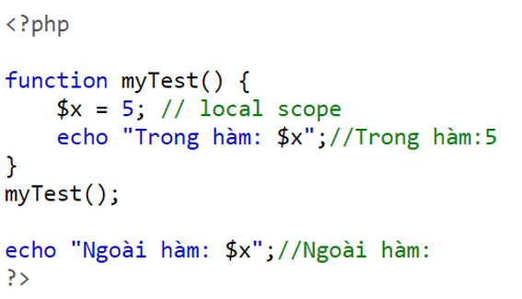
Lập trình PHP
local

Slide 9
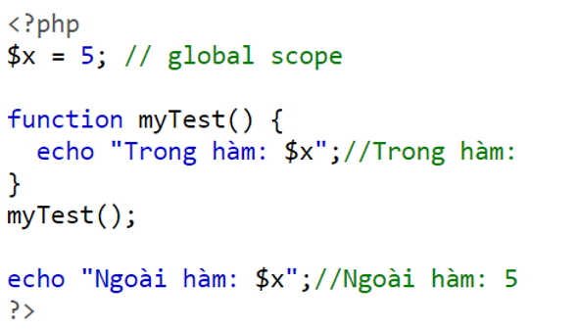
Lập trình PHP
global

Slide 10
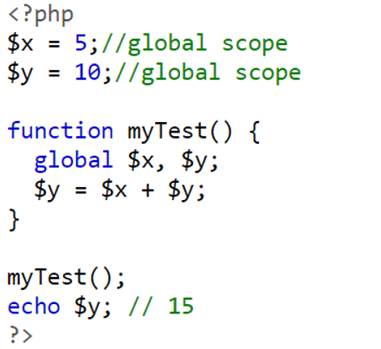
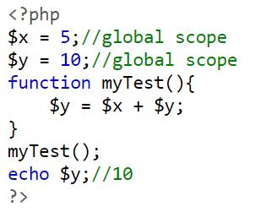
Lập trình PHP
Sử dụng từ khóa global để truy cập 1 biến toàn cục từ bên trong 1 hàm

Slide 11
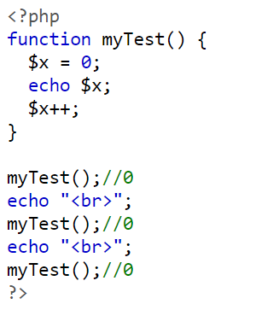
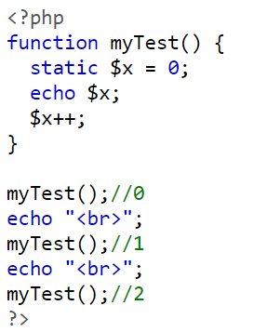
Lập trình PHP
static

Slide 12
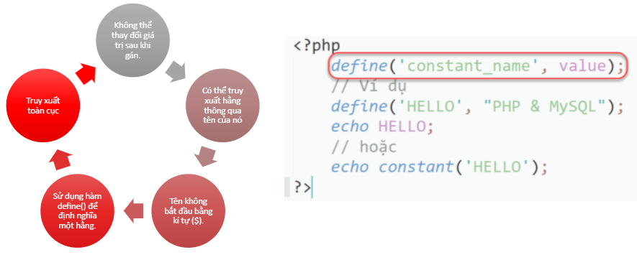

Lập trình PHP
Hằng số

Slide 13
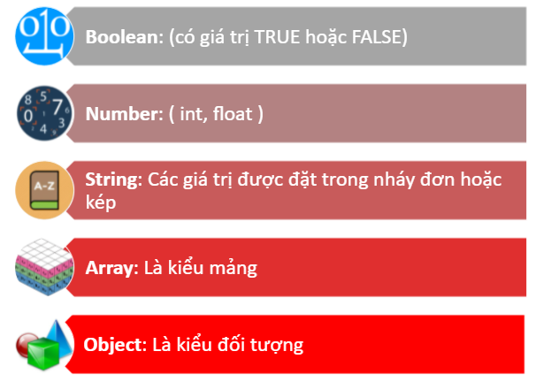
Lập trình PHP
Kiểu dữ liệu

Slide 14
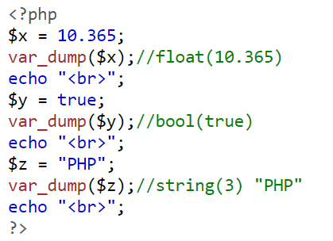
Lập trình PHP
Kiểm tra kiểu dữ liệu: var_dump($var_name)

Slide 15
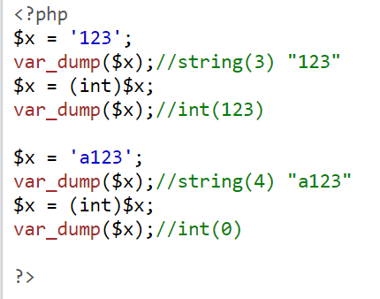
Lập trình PHP
Chuyển kiểu dữ liệu

Slide 16
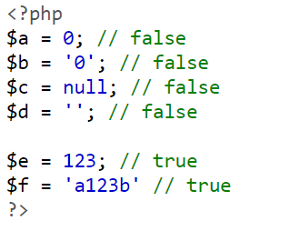
Lập trình PHP
Chuyển kiểu dữ liệu sang boolean

Slide 17
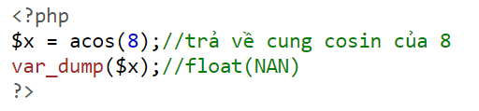
Lập trình PHP
Số
NaN là viết tắt của Not a Number
NaN được sử dụng cho các phép toán bất khả thi

Slide 18
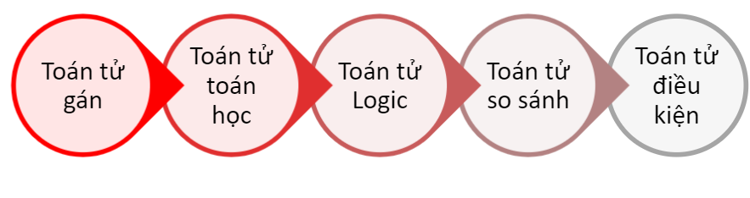
Lập trình PHP
Toán tử

Slide 19
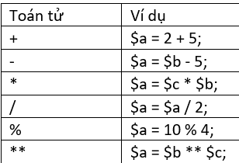
Lập trình PHP
Toán tử toán học

Slide 20
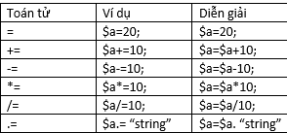
Lập trình PHP
Toán tử gán

Slide 21
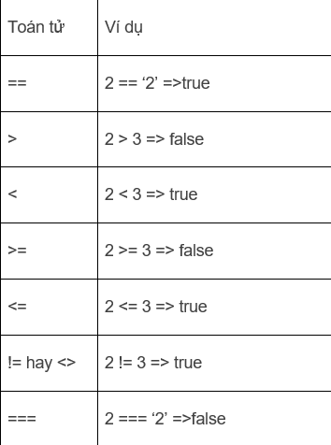
Lập trình PHP
Toán tử so sánh

Slide 22
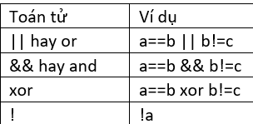
Lập trình PHP
Toán tử logic

Slide 23

Lập trình PHP
Toán tử điều kiện

Slide 24
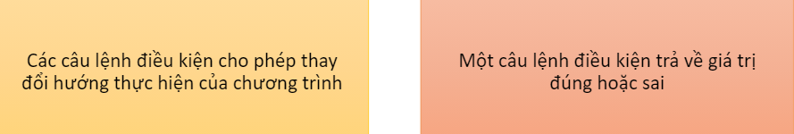
Lập trình PHP
Lệnh rẽ nhánh

Slide 25
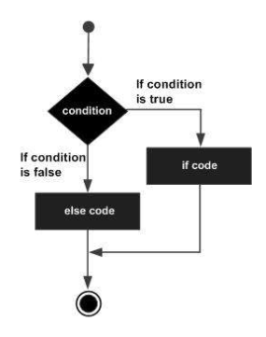
Lập trình PHP
Khối lệnh trong if sẽ thực thi nếu điều kiện đúng,
điều kiện sai sẽ chuyển hướng vào else

Slide 26
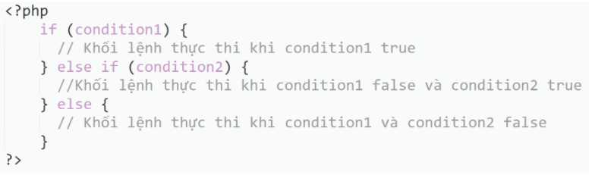
Lập trình PHP
Câu lệnh nhiều điều kiện

Slide 27
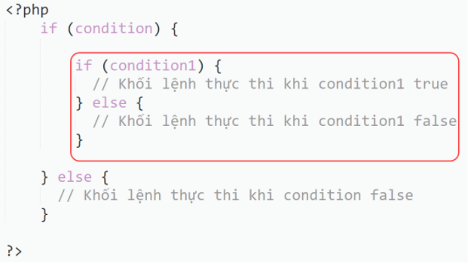
Lập trình PHP
Lệnh if lồng nhau

Slide 28
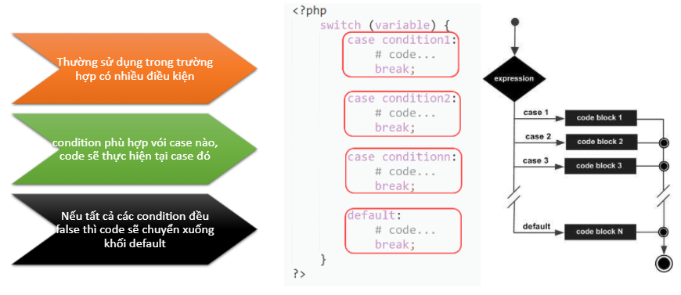
Lập trình PHP
Câu lệnh điều kiện switch

Slide 29
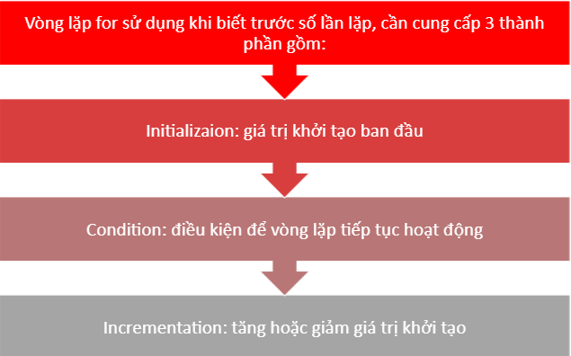
Lập trình PHP
for

Slide 30
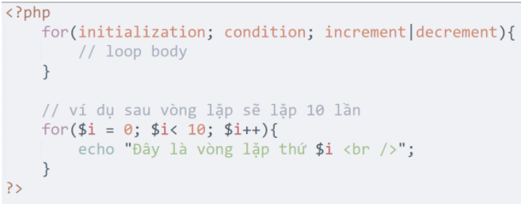
Lập trình PHP
for

Slide 31
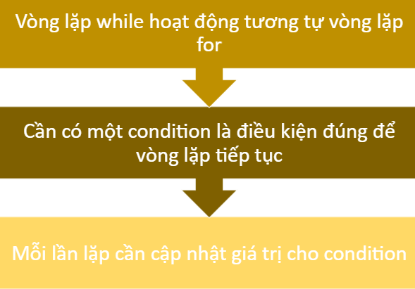
Lập trình PHP
while

Slide 32
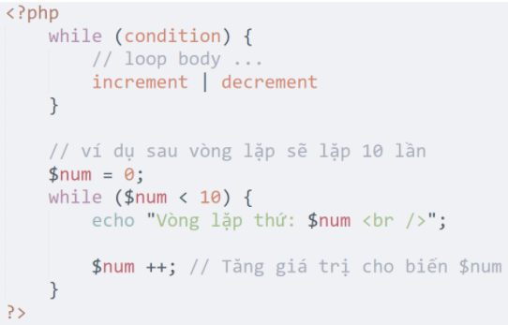
Lập trình PHP
while

Slide 33
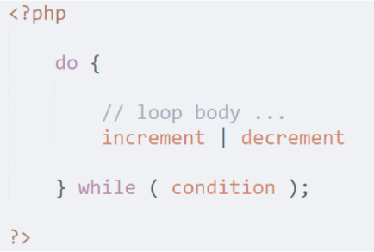
Lập trình PHP
do while

Slide 34
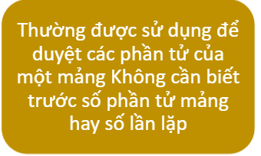
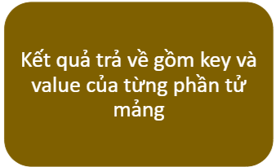
Lập trình PHP
foreach

Slide 35
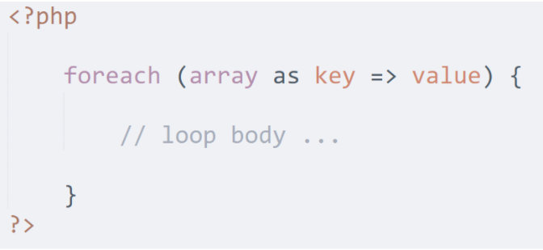
Lập trình PHP
foreach

Slide 36
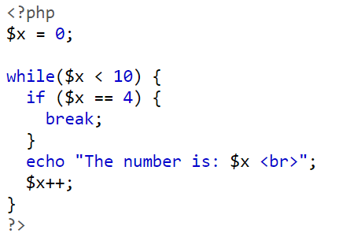
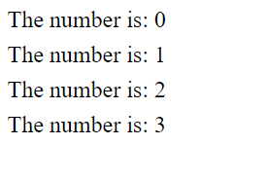
Lập trình PHP
break

Slide 37
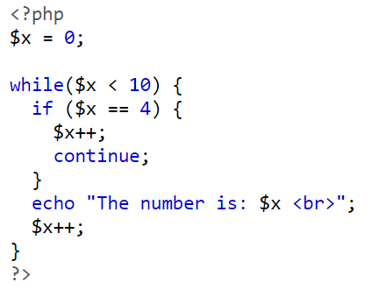
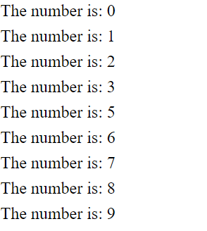
Lập trình PHP
continue

Slide 38
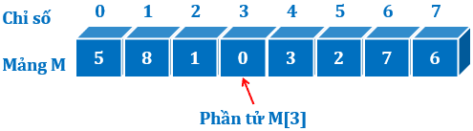
Lập trình PHP
1
Mảng là một biến đặc biệt, cho phép chúng ta lưu trữ nhiều hơn một giá trị hoặc một nhóm các giá trị dưới một tên biến duy nhất.
2
Mỗi phần tử trong mảng có key và value. Key là chỉ số của phần tử, mỗi key có giá trị tương ứng là value
Mảng
Phân loại: 3 loại:
+ Mảng chỉ số
+ Mảng kết hợp
+ Mảng đa chiều
3

Slide 39
Lập trình PHP
Mảng chỉ số
+ Mỗi phần tử mảng được gắn một key là một giá trị số nguyên.
+ Mặc định giá trị đầu tiên được gắn key bắt đầu là 0.

Slide 40


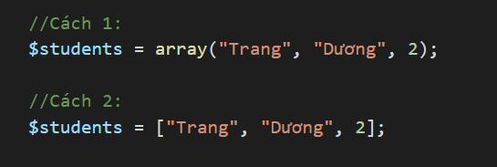
Lập trình PHP
+ Khai báo:
Cách 1:
Cách 2:
Ví dụ:
Notes:
demo

Slide 41
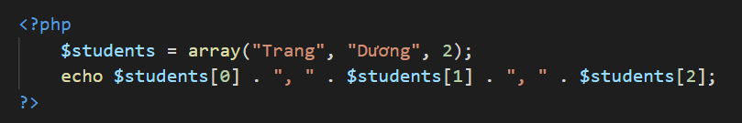

Lập trình PHP
+ Có thể truy xuất phần tử của mảng theo chỉ số
Ví dụ:
Kết quả:
Notes:
demo

Slide 42
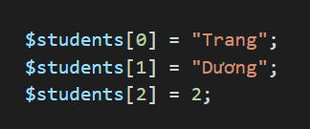
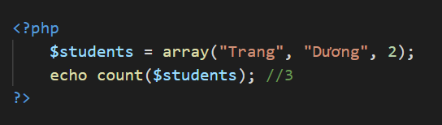
Lập trình PHP
+ Có thể gán giá trị cho các phần tử của mảng
Ví dụ:
+ Sử dụng hàm count() để lấy độ dài của mảng
Ví dụ:
Notes:
demo

Slide 43
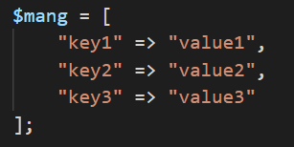
Lập trình PHP
Mảng kết hợp
+ Mỗi phần tử mảng được gắn với một key là một giá trị chuỗi.
+ Tùy theo dữ liệu mà key sẽ được đặt cho phù hợp

Slide 44
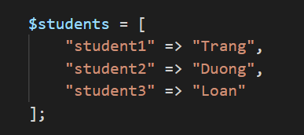
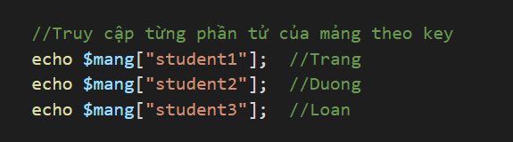
Lập trình PHP
Mảng kết hợp
+ Để truy cập phần tử mảng, ta có thể xác định key của phần tử

Slide 45
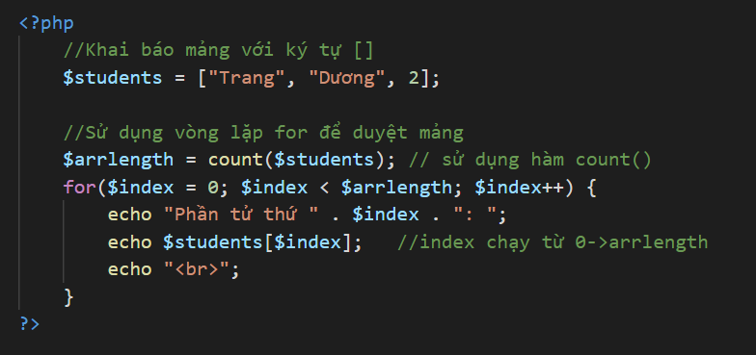
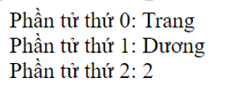
Lập trình PHP
+ Sử dụng vòng lặp for để duyệt mảng: Chỉ nên sử dụng cho mảng chỉ số
Ví dụ:
Kết quả:
Notes:
demo

Slide 46
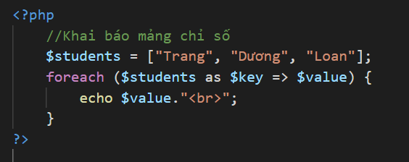
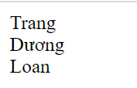
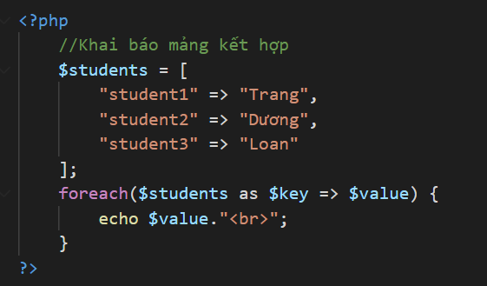

Lập trình PHP
+ Sử dụng vòng lặp foreach để duyệt mảng: Áp dụng cho tất cả các loại mảng
Ví dụ:
Kết quả:
Notes:
demo

Slide 47

Lập trình PHP
Multidimensional – Mảng đa chiều
• Mảng nhiều chiều là mảng có các phần tử là các mảng
• Có thể có mảng 2 chiều, 3 chiều, 4 chiều… hoặc nhiều hơn
• Mảng nhiều chiều thì cần nhiều chỉ số để có thể truy xuất đến một phần tử, chẳng hạn:
+ Mảng 2 chiều thì cần 2 chỉ số để truy xuất phần tử
+ Mảng 3 chiều thì cần 3 chỉ số để truy xuất phần tử

Slide 48

Lập trình PHP
Mảng hai chiều
+ Mảng hai chiều là mảng mà các phần tử của mảng là một mảng một chiều

Slide 49


Lập trình PHP
Mảng hai chiều
Sử dụng các vòng lặp lồng nhau để duyệt qua tất cả các phần tử của mảng nhiều chiều

Slide 50
Lập trình PHP
Function - Hàm
Hàm là một khối câu lệnh có thể được sử dụng lặp lại trong một chương trình.
Một hàm sẽ không tự động thực thi khi tải trang nếu không được gọi
Một hàm sẽ được thực thi bởi một lời gọi hàm.

Slide 51

Lập trình PHP
Function - Hàm

Slide 52

Lập trình PHP
Hàm truyền tham số

Slide 53

Lập trình PHP
Hàm truyền tham số mặc định

Slide 54


Lập trình PHP
Hàm trả về giá trị
+ Từ khóa return được sử dụng để “trả về” một giá trị trong hàm
+ Có thể hiểu “giá trị trả về” là “đầu ra” của hàm
+ Khi gọi hàm cần có một biến để lưu giá trị trả về từ hàm hoặc phải sử dụng echo để in giá trị trả về từ hàm

Slide 55
Lập trình PHP
Hàm với Array
+ Hàm asort($mang) sắp xếp mảng tăng dần theo giá trị
+ Hàm arsort($mang) sắp xếp mảng giảm dần theo giá trị
+ Hàm ksort($mang) sắp xếp mảng tăng dần theo key
+ Hàm krsort($mang) sắp xếp mảng giảm dần theo key
+ Hàm $string = implode($mang,', ') ghép các phần tử mảng thành chuỗi
+ Hàm in_array('a', $mang) kiểm tra sự tồn tại của giá trị trong mảng, trả về true nếu tồn tại, false nếu không

Slide 56
Lập trình PHP
Hàm với String
+ Hàm str_replace($search, $replace, $str) thay thế từ trong chuỗi, trong đó, $search là chuỗi cần tìm trong chuỗi gốc, $replace là nội dung sẽ được thay thế, $str là chuỗi gốc
+ Hàm strlen($str) đếm độ dài của chuỗi
+ Hàm substr($str, $start, $limit) cắt chuỗi, trong đó $str là chuỗi gốc, $start là vị trí bắt đầu cắt và $limit là độ dài cần giới hạn
+ Hàm strpos ($str, $search) trả về vị trí của chuỗi $search trong $str, trả về false nếu không tìm thấy

Slide 57


Lập trình PHP
Hàm str_replace($search, $replace, $str) thay thế từ trong chuỗi
Hàm strpos ($str, $search) tìm kiếm chuỗi

Slide 58


Lập trình PHP
Hàm xử lý ngày giờ
+ Hàm date($date_format) trả về ngày tháng, thời gian hiện tại, trong đó
+ $date_format là định dạng bạn muốn hiển thị,
ví dụ:

Slide 59
Thank you

